Slide 1
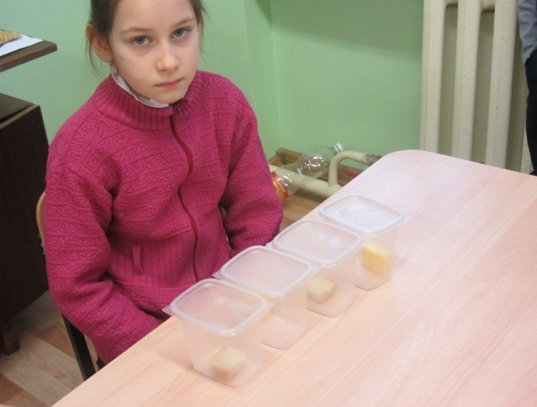
Исследовательская работа
«Почему ржавеет железо»
Работу выполнила ученица 4 класса
Зотова Елизавета Сергеевна
Руководитель проекта
учитель начальных классов
Пономарева Ольга Николаевна

Slide 2
Рабочая гипотеза:
Я сделала предположение, что все предметы покрываются ржавчиной при любых условиях.
Провела собственное исследование и выяснила, что ржавчина появляется на металлических предметах и её образование зависит от внешних факторов.
Цель исследования: изучить причины образования ржавчины и способы борьбы с ней.
Задачи:
1. Найти и обработать сведения о ржавчине;
2. Выяснить, какие внешние факторы влияют на образование ржавчины;
3. Найти способы борьбы с ржавчиной;
4. Записать результаты наблюдений в виде таблицы и сделать выводы.

Slide 3
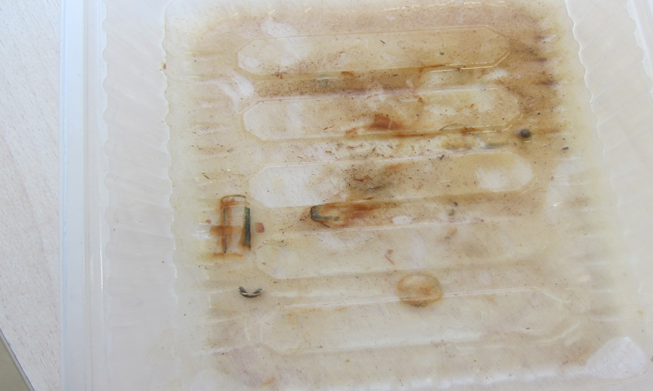
Объект изучения: ржавчина.

Slide 4
Актуальность
Мы вынесли на улицу старый холодильник. Через некоторое время я заметила, что на корпусе появился ржавый налёт. Почему на холодильнике в доме нет такого налёта, а на улице он появился. От чего это зависит? Вот так и возникла идея проведения моей исследовательской работы.
Эта тема актуальна на сегодняшний день. Металл, находясь в заброшенном состоянии, негативно влияет на окружающую среду. Природа затрачивает много времени для разложения металла. Но если надлежащим образом следить за металлом, не допускать ржавчины, подвергать переработке металлы, нам не придется добывать железную руду из недр земли и тем самым сохранить запас полезных ископаемых на нашей планете.

Slide 5
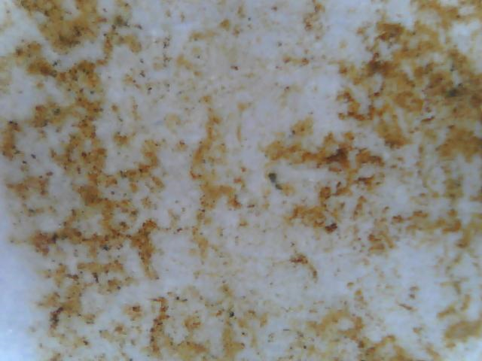
Что такое ржавчина?
Ржавчину мы можем увидеть на машине, велосипеде, почтовом ящике, на газовых трубах. Она имеет очень характерный цвет, рыжий, что даже говорят – листья цвета ржавчины. Ржавчина — это окись железа
( гидроксид железа). Она образуется в результате «сгорания» железа при соединении с кислородом, растворенным в воде, и приводит к разрушению металла.

Slide 6
Условия окружающей среды, которые влияют на образование ржавчины
Железо в чистом виде практически не используется, так как оно слишком мягкое и не годится для изготовления каких-либо конструкций. Прочность железу придает углерод. Он превращает железо в твердые сталь и чугун. Если железо находится в контакте с водой, то оно начинает ржаветь. Вода становится красноватой, и ржавчина плавает в воде в виде мелких частиц. Когда капля испарится, остается ржавчина, образуя красноватый слой на поверхности железа.

Slide 7
Способы борьбы с ржавчиной
В интернете я узнала о способах борьбы с ржавчиной. Чтобы избежать этот разрушительный процесс железные поверхности покрывают краской, олифой, эмалью, лаком, техническими смазками, нержавеющими металлами (хром, цинк).

Slide 8
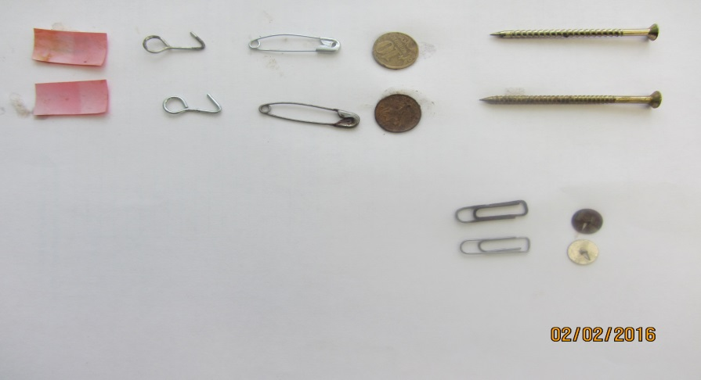
Практическая часть
Опыт №1.
Сначала проверим все ли предметы покрываются
ржавчиной при взаимодействии с водой. Взяла предметы:
кнопку, булавку, шуруп, скрепку, монету, крючок для штор,
кусочек пластмассы. Поместила эти предметы в воду.
Результаты наблюдения записала в таблицу.
Дата | кнопка | булав-ка | шуруп | скрепка | монета | крючок | кусочек пласт-масса
Через 3 дня, 28.01 | Появились пятна коричнево-го цвета | Изме- нений нет | Изменений нет | На скрепке появились пятна коричне- вого цвета | Монета потемнела | Измене-ний нет | Изменений нет
Через неделю, 01.02 | Пятен стало больше | Голов-ка булав-ки потем- нела | Появились коричневые пятна | Появились тёмные пятна | Под монетой появилось небольшое коричневое пятно | Появи-лись трещинки | Изменений нет
Через 2 недели 08.02 | Вся кнопка стала коричне- вого цвета | Була-вка покры- лась ржав- чиной | Количество пятен увели- чилось | Скрепка покрылась ржавчиой | Появились небольшие пятнышки тёмного цвета | На месте трещи-нок появляет-ся ржавчина | Изменений нет
Вывод: подвергаются ржавчине только металлические предметы.

Slide 9
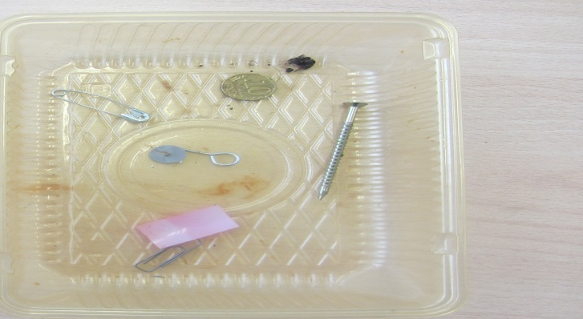
Практическая часть
Опыт №2
Теперь проверим, в любой ли жидкости
металлические предметы подвергаются
ржавчине.
Взяла предметы: кнопку, булавку, шуруп, скрепку, монету, крючок для штор, кусочек пластмассы. Поместила эти предметы в растительное масло. Результаты наблюдения записала в таблицу.
Дата | кнопка | булавка | шуруп | скрепка | монета | крючок
Через 3 дня, 28.01 | Изменений нет | Изменений нет | Изменений нет | Изменений нет | Изменений нет | Изменений нет
Через неделю, 01.02 | Изменений нет | Изменений нет | Изменений нет. | Изменений нет | Изменений нет | Изменений нет
Через 2 недели 08.02 | Изменений нет | Изменений нет | Изменений нет | Изменений нет | Изменений нет | Изменений нет.
Вывод: ржавчина на металлических предметах появляется не в любой жидкости

Slide 10
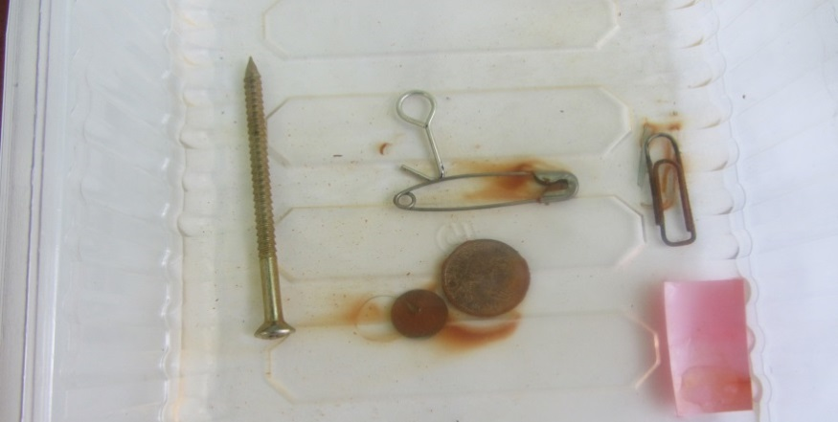
Практическая часть
Опыт №3
Взяла металлические предметы: кнопку, булавку, шуруп, скрепку, монету, крючок для штор. Шуруп предварительно покрыла мебельным лаком. Поместила эти предметы в воду.
Результаты наблюдения записывала в таблицу.
Дата | кнопка | булавка | шуруп, покрытый мебельным лаком | скрепка | монета | крючок
Через 3 дня, 28.01 | Появились пятна коричневого цвета | Изменений нет | Изменений нет | На скрепке появились пятна коричневого цвета | Монета потемнела | Изменений нет
Через неделю, 01.02 | Пятен стало больше | Головка булавки потемнела | Изменений нет. | Появились тёмные пятна | Под монетой появилось небольшое коричневое пятно | Появились трещинки
Через 2 недели 08.02 | Вся кнопка стала коричневого цвета | Булавка покрылась ржавчиной | Изменился цвет, стал темнее | Скрепка покрылась ржавчиной | Появились небольшие пятнышки тёмного цвета | На месте трещинок появляется ржавчина
Вывод: металлические предметы, обработанные лаком ( краской) более длительное время не подвергаются ржавчине

Slide 11
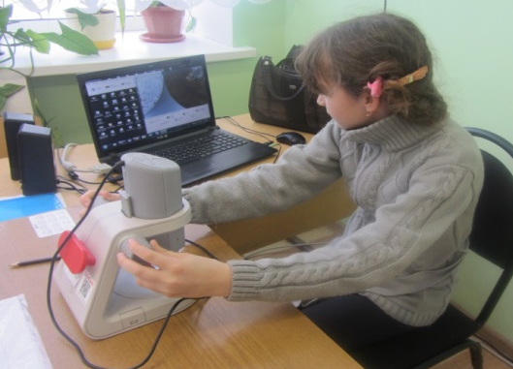
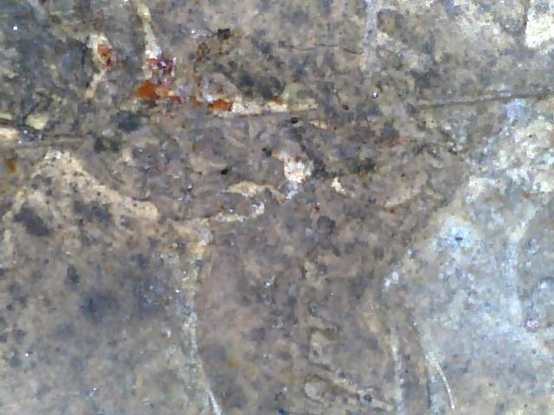
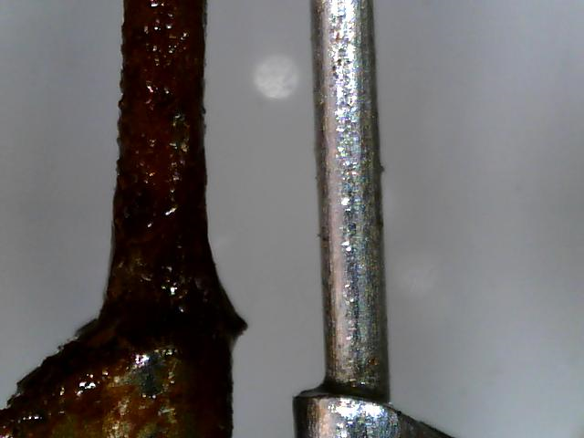
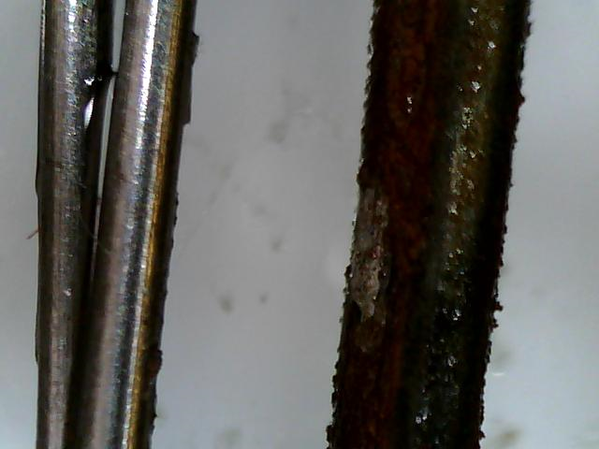
Заключение
Исследовательская работа проходила в течение двух недель. Все поставленные цели в ходе проведения эксперимента мной были достигнуты. Теперь я знаю, что такое ржавчина, как она образуется, и какие условия нужно соблюдать, чтобы она не образовывалась. На примере опытов я выяснила, что именно вода является благоприятной средой для возникновения ржавчины на металлических поверхностях. Теперь знаю, что изделия из железа можно сохранить, если не допустить его соприкосновения с водой, для этого необходимо проводить окрашивание или смазку поверхностей. Свои наблюдения записывала в таблицу, делала снимки, рассматривала под микроскопом . В ходе исследования я наблюдала, сравнивала и анализировала. Это процесс увлекательный и интересный.
Монета под микроскопом Булавки под микроскопом Скрепки под микроскопом

Slide 12
Список литературы
1. Ольга Живаго. Большая книга «Почему». Москва «РОСМЭН», 2012.
2. Что такое? Кто такой? Детская энциклопедия. Том 1. М.: АСТ, 2005
3. http://ru.wikipedia.org/wiki

Slide 13
Спасибо за ВНИМАНИЕ

